Slide 1
СЛОВА Ж И Ч

Slide 2
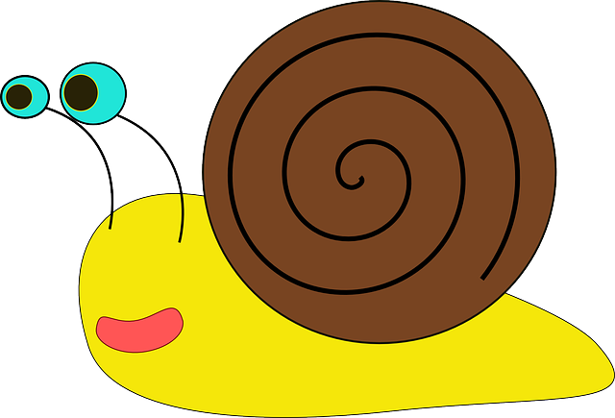
ЖАБА
ПУЖ
ГРОЖЂЕ

Slide 3
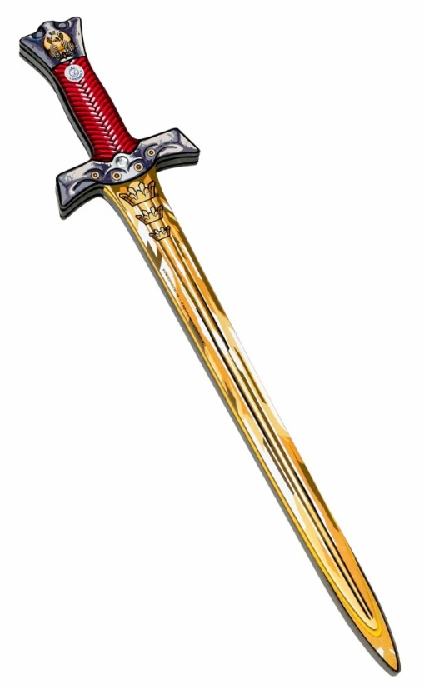
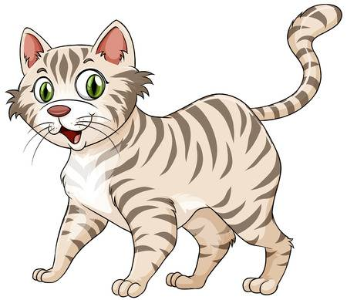
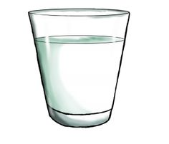
ЧАША
МАЧ
МАЧКА

Slide 4
ЧИТАМО ЗАЈЕДНО
ЖИРАФА
РУЖА
НОЖ
ЧИЧАК
ПРИЧА
КЉУЧ
ЖАНА НОСИ РУЖЕ.
ЧЕДО ЧИСТИ ЧИЗМЕ.

Slide 5
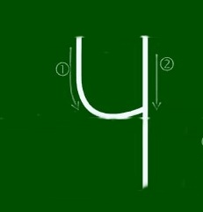
ПИШЕМО ПО 1 РЕД СЛОВА!

Slide 6
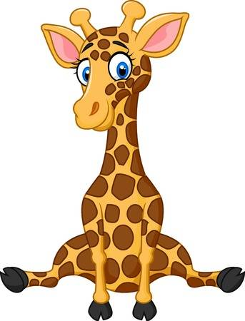
ОЖИВЉАВАМО
СЛОВА

Slide 7
ЗАДАТАК ЗА НАЈБОЉЕ!
ПРОЧИТАЈ 10 НОВИХ РИЈЕЧИ
КОЈЕ У СВОМ НАЗИВУ ИМАЈУ
СЛОВА Ж И Ч.

